Slide 1

Proyecto “Botón de Pánico” Entrega 2
Informática y Sociedad
Alumno: Diego Varas
Profesora: Marcela Varas

Slide 2

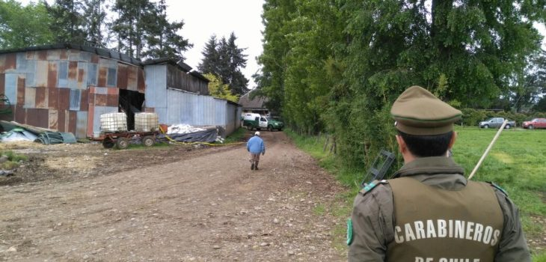
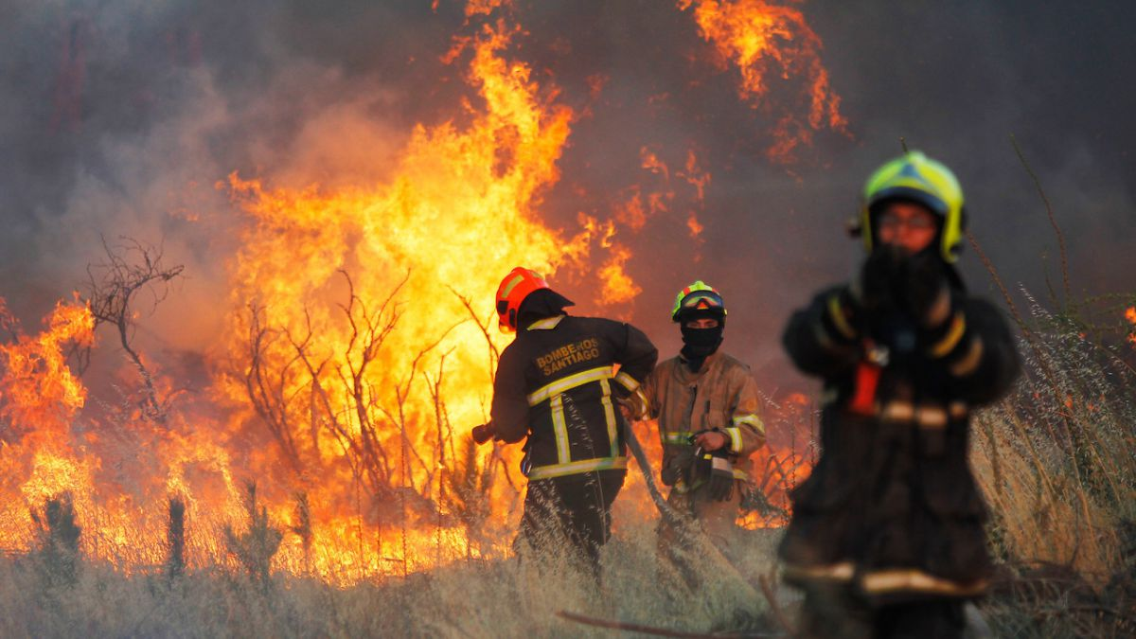
Especificación del Problema

Slide 3
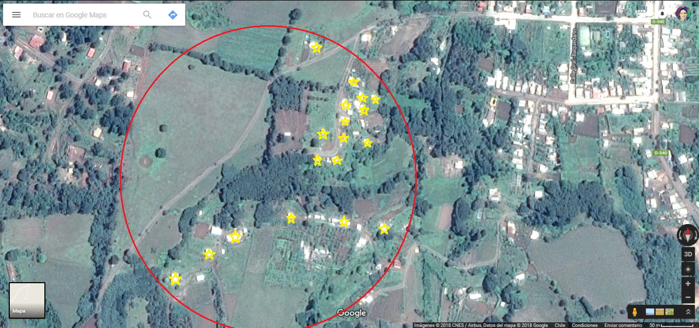
Área que comprende
⭐
⭐ Hogares de las familias de la comunidad.
⭐ Sede Vecinal
⭕ Área aproximada que comprende la junta de vecinos.

Slide 4
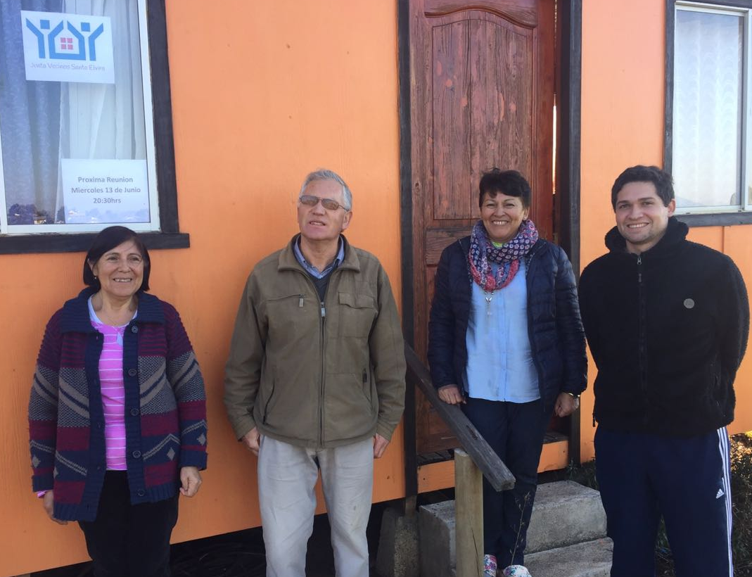
Mecanismo de Levantamiento de Información
Conversación
Reunión
Claridad de ideas para la realización del proyecto
Encuesta
Secretaria
Sra. Susana
Tesorera
Sra. Rosario
Presidente
Don Ramón

Slide 5

Mecanismo de Validación del problema
De acuerdo a lo planteado por la comunidad
Realizó elección

Slide 6

Mecanismo de Validación de la solución propuesta
¿Que sistema operativo posee su teléfono móvil?
¿Es usted propietario de un Smartphone?
¿Posee conexión de Datos móviles?
¿Estaría de acuerdo con la implementación de esta solución propuesta ?
¿Que le parece la solución propuesta por el miembro de esta comunidad a dicha problemática?
¿Porque no esta de acuerdo con esta iniciativa?
¿Usaría la aplicación que se pretende implementar?
Encuesta

Slide 7



Diseño de la Solución
Aspectos Técnicos
Aplicación móvil
Plataforma Android
Evaluación social
Menor riesgo
Seguridad
Aspectos Financieros
No se ha solicitado ayuda económica
Apoyo mutuo
Bajo costo

Slide 8
¿Qué falta?
Comenzar la
Implementación
Aprender el lenguaje de desarrollo
Comentarle a la comunidad que se desarrollará la aplicación

